Slide 1
Chap04. SELECT문의 기본 형식
04-1 실습용 테이블 살펴보기
04-2 데이터를 조회하는 3가지 방법
04-3 SQL의 기본 뼈대, SELECT절과 FROM절
04-4 중복 데이터를 삭제하는 DISTINCT
04-5 한눈에 보기 좋게 별칭 설정하기
04-6 원하는 순서로 출력 데이터를 정렬하는 ORDER BY

Slide 2
04-1 실습용 테이블 살펴보기
사원 정보가 들어 있는 EMP 테이블
EMPNO : 사원 번호
ENAME : 사원 이름
JOB : 사원 직책
MGR : 직속 상관의 사원 번호
HIREDATE : 입사일
SAL : 급여
COMM : 급여 외 추가 수당
DEPTNO : 사원이 속한 부서 번호

Slide 3
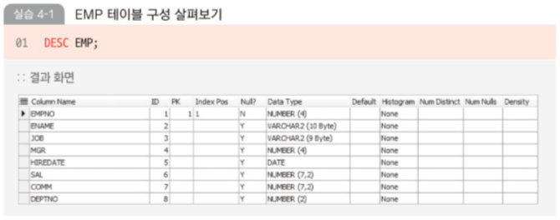
04-1 실습용 테이블 살펴보기
회사 부서 정보가 들어있는 DEPT 테이블
DEPTNO : 부서 번호
DNAME : 부서 이름
LOC : 부서가 위치한 지역

Slide 4
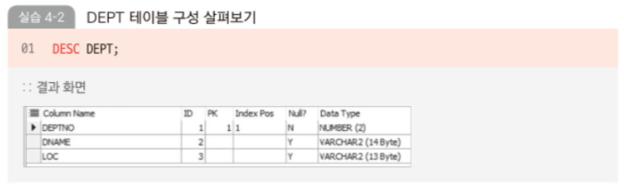
04-1 실습용 테이블 살펴보기
회사 부서 정보가 들어있는 DEPT 테이블
DEPTNO : 부서 번호
DNAME : 부서 이름
LOC : 부서가 위치한 지역

Slide 5
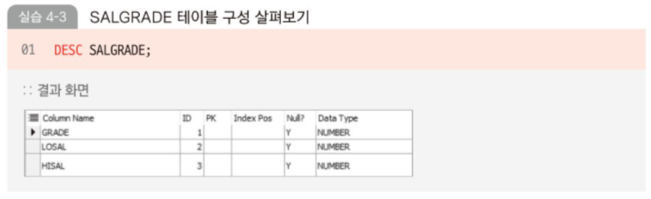
04-1 실습용 테이블 살펴보기
사원들의 급여 정보가 들어있는 SALGRADE 테이블
GRADE : 급여등급
LOSAL : 급여등급의 최소 급여액
HISAL : 급여등급의 최대 급여액

Slide 6
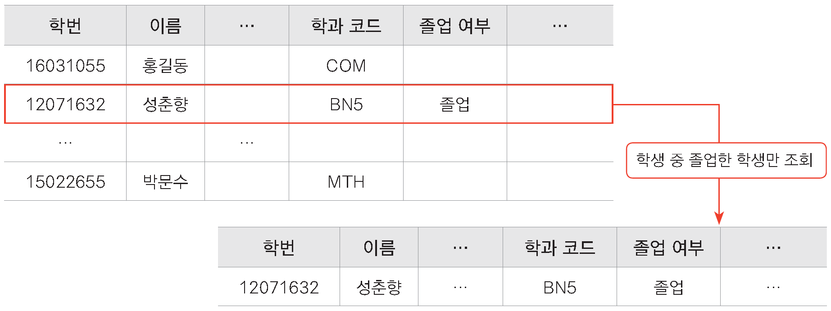
04-2 데이터를 조회하는 3가지 방법
행 단위로 조회하는 셀렉션

Slide 7
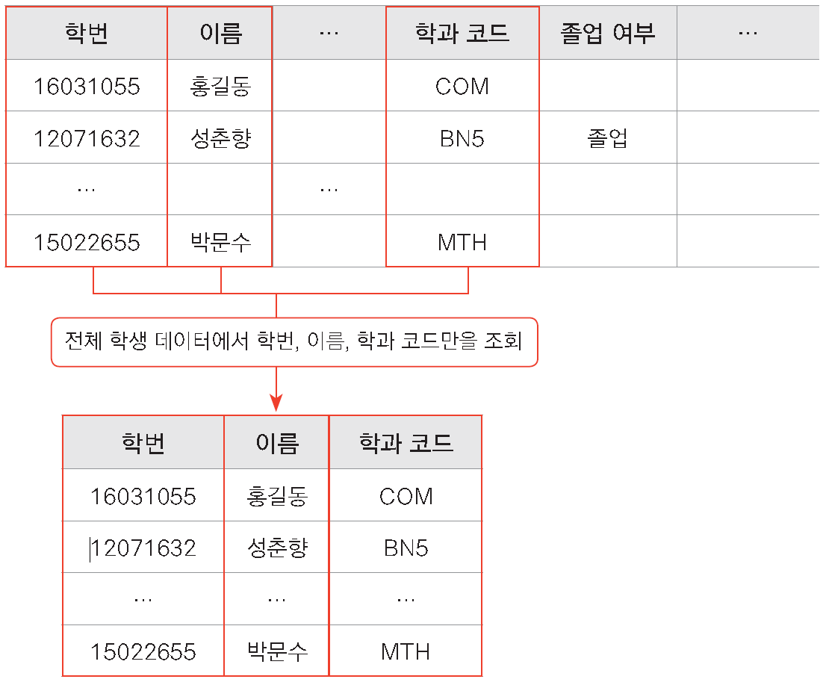
04-2 데이터를 조회하는 3가지 방법
열 단위로 조회하는 프로젝션

Slide 8
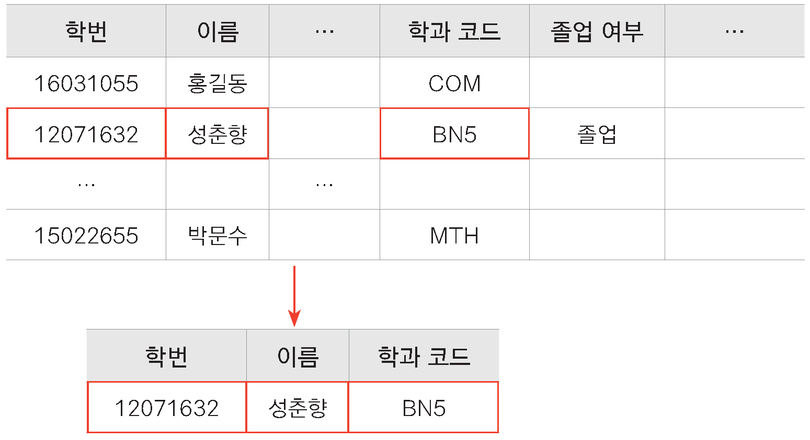
04-2 데이터를 조회하는 3가지 방법
셀렉션과 프로젝션 함께 사용하기

Slide 9
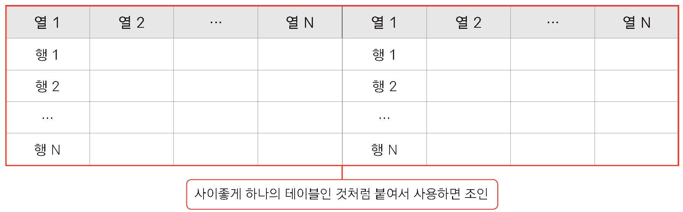
04-2 데이터를 조회하는 3가지 방법
두 개 이상의 테이블을 사용하여 조회하는 조인

Slide 10
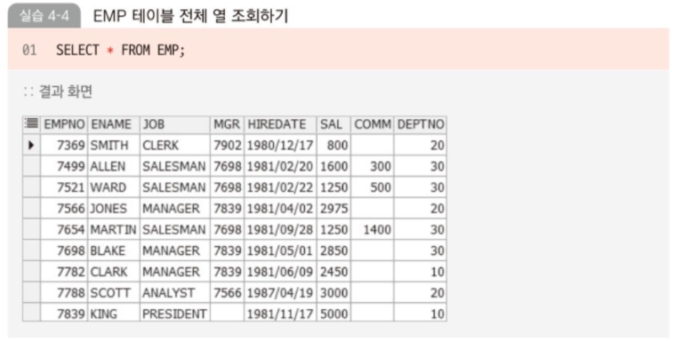
04-3 SQL의 기본 뼈대, SELECT절과 FROM절
* 로 테이블 전체 열 출력하기
실습 4-4
테이블 부분 열 출력하기
실습 4-5

Slide 11
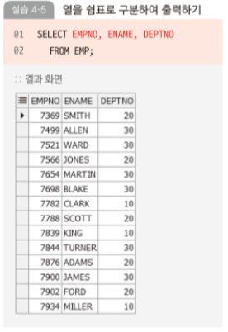
04-3 SQL의 기본 뼈대, SELECT절과 FROM절
테이블 부분 열 출력하기
실습 4-5

Slide 12
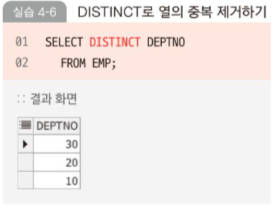
04-4 중복 데이터를 삭제하는 DISTINCT
DISTINCT로 열 중복 제거하기 (열이 한 개인 경우)

Slide 13
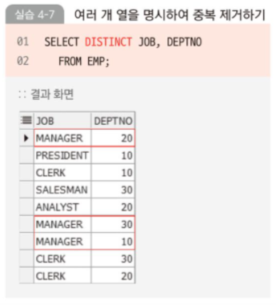
04-4 중복 데이터를 삭제하는 DISTINCT
DISTINCT로 열 중복 제거하기 (열이 여러 개인 경우)

Slide 14
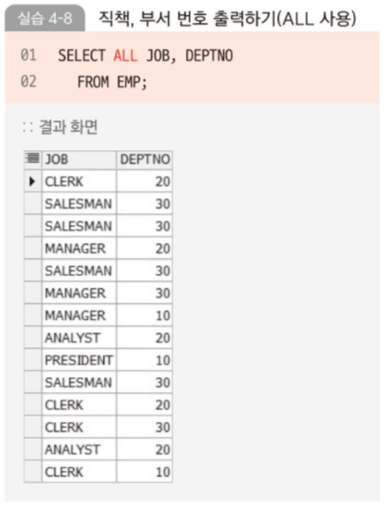
04-4 중복 데이터를 삭제하는 DISTINCT
ALL로 중복되는 열 제거 없이 그대로 출력하기

Slide 15
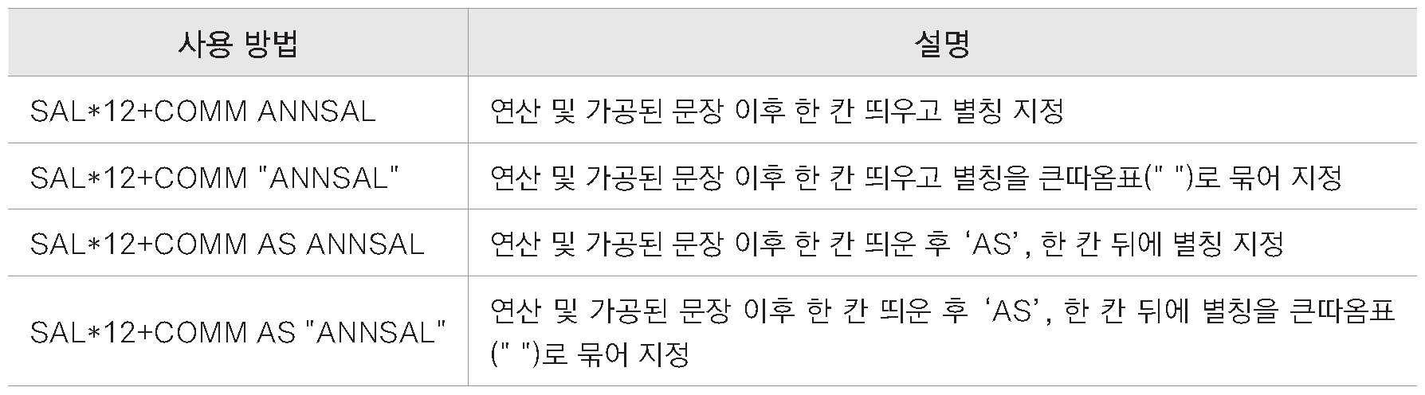
04-5 한눈에 보기 좋게 별칭 설정하기
별칭을 지정하는 방식

Slide 16
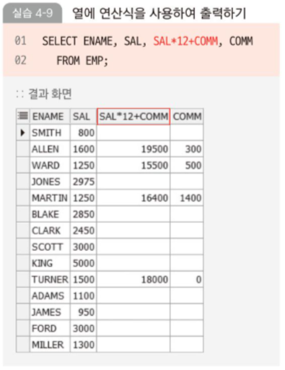
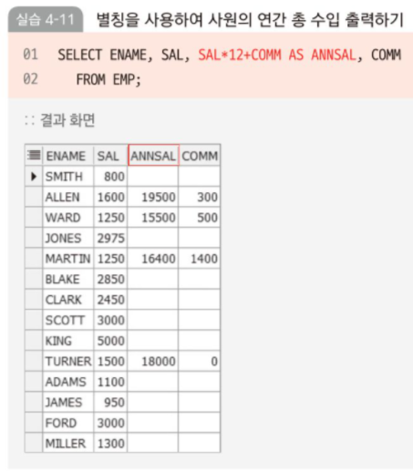
04-5 한눈에 보기 좋게 별칭 설정하기
별칭을 지정하는 방식

Slide 17
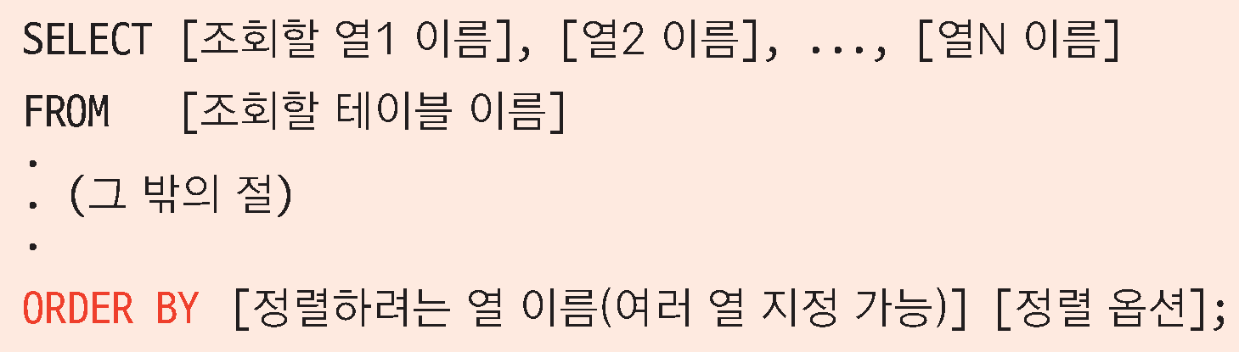
04-6 원하는 순서로 출력 데이터를 정렬하는 ORDER BY
SELECT문 가장 마지막 절

Slide 18
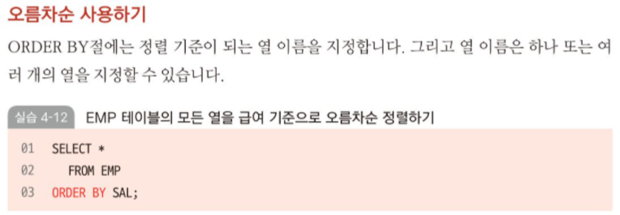
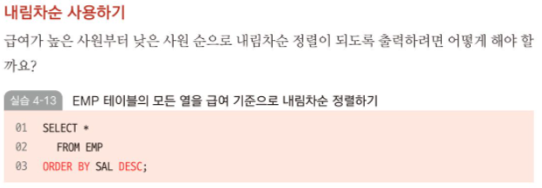
04-6 원하는 순서로 출력 데이터를 정렬하는 ORDER BY

Slide 19
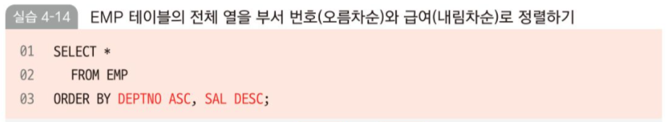
04-6 원하는 순서로 출력 데이터를 정렬하는 ORDER BY

